Slide 1
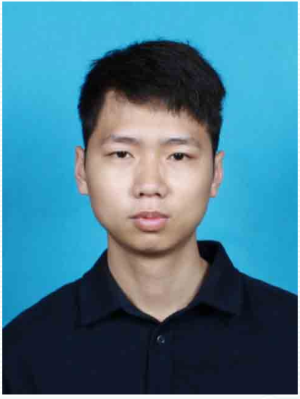
梁国才
Guocai Liang
电话 13356567960 | 邮箱 tobyrunninglc@gmail.com | GitHub 123qwe55aa
个人网站 tobyleons.xyz | 广东江门
教育背景
大连工业大学
预计 2026.06
无机非金属材料工程 本科
• 核心课程：高等数学、大学物理、玻璃工业窑炉设计、无机材料科学基础、机械设计基础等
工作与校园经历
美团 | 配送骑手 | 深圳
2025.08 - 2025.09
• 订单执行：负责指定区域餐饮订单配送，核对订单信息，确保订单准确、及时送达。
• 路线规划：使用 GPS 与导航工具规划路线，提高配送效率并减少延误。
• 客户沟通：主动处理配送过程中的问题，与顾客保持清晰沟通。
哈啰出行 | 客服代表 | 深圳
2024.08 - 2024.09
• 投诉处理：快速响应客户咨询与投诉，推动问题闭环解决并保障客户体验。
• 关系维护：通过耐心沟通维护客户关系，提升客户满意度。
• 问题记录：整理常见问题与处理结果，为后续服务优化提供参考。
e工大社团 | 视频摄影与项目运营
2021
• 视频摄影：担任社团视频摄影师，负责活动影像拍摄与素材整理。
• 项目运营：参与运营宿舍零食箱项目，协助补货、记录与日常管理。
项目经历
Hermes MCP Adapter — AI 代理中继服务
2026.01 - 2026.07
• 架构设计：设计并实现基于 StreamableHTTP 的 MCP 中继服务器，支持有状态会话管理与查询 Token 认证，部署于云服务器并通过 Cloudflare Tunnel 暴露。 • 技术栈：Node.js + TypeScript + MCP SDK + Cloudflare Tunnel + systemd 守护进程。 • 工程实践：完成 CORS 跨域配置、证书管理、Docker 化部署与生产环境监控，支持多客户端并发连接。
素质能力
CodeIsland — Claude Code 远程会话监控系统
2026.03 - 2026.05
• 语言水平：雅思 6.0；英语具备职业工作能力；普通话、粤语母语 / 双语。
• 专业技能：具备材料检测基础、质量意识、技术文档写作、项目协调与执行能力。
• 数据能力：具备数据分析与信息整理意识，能够使用数字化工具提升工作效率。
• 证书许可：驾驶证；雅思 6.0。
• 个人链接：GitHub: github.com/123qwe55aa；个人网站: tobyleons.xyz。
• 系统设计：构建 SSH 反向隧道架构，实现远程 Claude Code 会话的实时状态监控与权限管理。 • 核心功能：Hook 事件解析、JSONL 会话日志分析、同步权限响应、多设备消息同步。 • 技术栈：Swift + Python + SSH + TCP Socket + Socket.io + Actor 模型。
个人简介
具备客户服务、项目执行、数据分析与材料工程学习背景。能在快节奏现场与服务岗位中保持细致、稳定的执行力，重视沟通反馈与问题闭环，适合服务运营、项目协助、质量与材料相关岗位。

